Slide 1
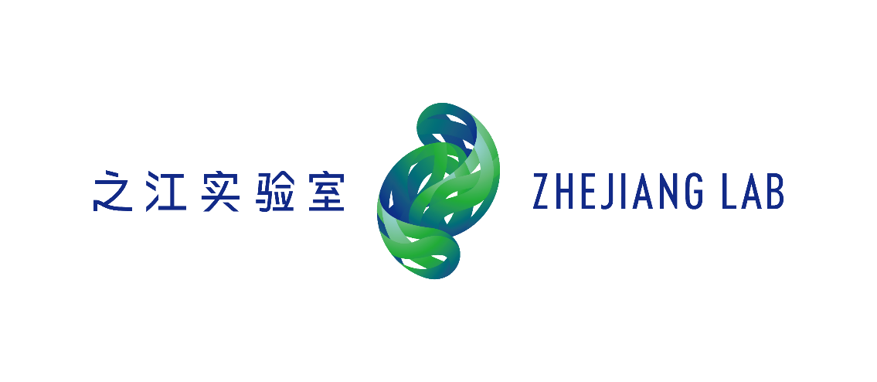


之江链
智能合约（solidity）

Slide 2
智能合约
solidity：
1、Solidity 是一门面向合约的、为实现智能合约而创建的高级编程语言。
2、Solidity是一种针对Ethereum虚拟机（EVM）设计的 花括号语言 。 它受到了C++、Python和JavaScript的影响
3、Solidity 是静态类型语言，支持继承、库和复杂的用户定义类型等特性。
Solidity 中文文档
https://learnblockchain.cn/docs/solidity/

Slide 3
一个简单的智能合约
功能：
存储一个数字，该数字可以被世界上任何人访问，你发布这个数字后，任何人都可以再次调用 set ，传入不同的值，覆盖你的数字，但是这个数字仍会被存储在区块链的历史记录中 。
pragma solidity >=0.4.16 <0.9.0; //指定编译器版本
contract SimpleStorage { //contract关键字表示一个合约，library关键字表示一个库
uint storedData; //声明一个状态变量，类型uint (256位无符号整数)，可以理解为它是数据库 //里的一个插槽，可以通过调用管理数据库代码的函数进行查询和更改
function set(uint x) public { //修改变量的值，消耗gas public关键字允许合约之外访问
//可见性 public>internal(不允许外部，允许继承) > private (仅该合约内)
storedData =x;
}
function get() public view returns (uint) {//检索变量的值，view关键字只查询不修改，不消耗gas
//view > pure(不查询不修改)
return storedData; //return关键字返回状态变量的值
}
}

Slide 4
一个简单的智能合约
功能：
实现一种加密货币，只有铸币者（创建合约的人）才可以无中生有地制造币。任何人都可以给其他人转币，不需要注册用户名和密码 —— 所需要的只是密钥对(账户地址)。
contract Coin { //合约类似于面向对象语言中的类
address public minter; //定义一个公共状态变量，命名为铸币者
mapping (address => uint) public balances; //address(160位)映射为无符号整数，存储每个账户的币数量
constructor() { //构造函数(只允许有1个，即不支持重载)，当且仅当合约创建时运行
minter = msg.sender; //把调用者即合约创建者赋值给铸币者,msg是一个特殊的全局变量
} // (类似的还有tx和block) ,即这些变量允许我们访问区块链的属性
//msg.sender 始终记录当前（外部）函数调用是来自于哪一个地址。
function mint(address receiver, uint amount) public { //给receiver地址生成amount的币
require(msg.sender == minter); //require用来检查某些条件,限制调用者只能是铸币者即合约创建者
balances[receiver] += amount; //receiver地址增加amount的币
}
function send(address receiver, uint amount) public { //给receiver地址转amount的币
balances[msg.sender] -= amount; //调用者减少amount的币
balances[receiver] += amount; //receiver地址增加amount的币
} }

Slide 5
类型（值类型）
分类：
1、布尔类型bool ，true和false
2、整型 支持uint8到uint256 (无符号，从 8 位到 256 位)以及int8到int256，以 8 位为步长递增。uint和int分别是uint256和int256的别名。
3、地址类型address，占用20字节的值，address允许和uint160、整型字面常量、bytes20 及合约类型相互转换。有两种形式 address: 1)address 可能不支持接收币(比如：一个合约地址且不支持接收币) 2)address 到 address payable 必须显示的转换, 通过 payable(<address>) 进行转换。 address payable:
1)与address相同，不过有成员函数transfer和send，支持接收币 2)允许address payable到address的隐式转换
4、合约类型 合约可以显示的转换为address类型
5、定长字节数组 bytes1，bytes2, …, bytes32
6、变长字节数组 bytes 和 string (UTF-8)
7、地址字面常量 通过了地址校验和测试的十六进制字面常量会作为 address 类型，没有通过校验测试, 长度在 39 到 41 个数字之间的十六进制字面常量，会产生一个错误
8、整数字面常量 10进制表示
9、字符串字面常量 由双引号或单引号引起来的字符串(“foo” 或者 ‘bar‘)，没有结束符, “foo” 相当于 3 个字节而不是 4 个
10、十六进制字面常量 以关键字 hex 打头，后面紧跟着用单引号或双引号引起来的字符串（例如，hex"001122FF" ）
11、枚举类型 至少一个成员,默认值是第一个成员，枚举不能多于 256 个成员。选项从“0”开始的无符号整数值表示。
12、函数类型 是一种表示函数的类型。可以将一个函数赋值给另一个函数类型的变量，也可以将一个函数作为参数进行传递，还能在函数调用中返回函数类型变量。 函数类型有两类： - 内部（internal） 函数类型 - 外部（external） 函数类型

Slide 6
类型（引用类型）
特点：
1、可以通过多个不同的名称修改它的值，而值类型的变量，每次都有独立的副本
2、结构体struct，数组和映射mapping
3、必须明确指明数据存储哪种类型的位置（空间）里。
4、在存储storage和内存memory之间两两赋值（或者从调用数据calldata 赋值 ），都会创建一份独立的拷贝。
5、从内存到内存的赋值只创建引用，这意味着更改内存变量，其他引用相同数据的所有其他内存变量的值也会跟着改变。
6、从存储storage到本地存储变量的赋值也只分配一个引用。

Slide 7
类型（引用类型）
数组：
1、可以在声明时指定长度，也可以动态调整大小。
2、一个元素类型为T，固定长度为 k 的数组可以声明为T[k]，而动态数组声明为T[]。
示例：一个长度为 5，元素类型为uint的动态数组的数组（二维数组），应声明为uint[][5] （注意这里跟其它语言比，数组长度的声明位置是反的）。
uint[] memory x = new uint[](3);
3、数组下标是从 0 开始的，且访问数组时的下标顺序与声明时相反。
示例：变量为 uint[][5] memory x，要访问第三个动态数组的第7个元素，使用 x[2][6]，要访问第三个动态数组使用 x[2]。
同样，有一个T类型的数组 T[5] a ，T也可以是一个数组，那么 a[2] 总会是 T 类型。
4、数组元素可以是任何类型，包括映射mapping或结构体struct。对类型的限制是映射只能存储在存储storage 中
5、状态变量标记 public 的数组，Solidity创建一个 getter函数 。 小标数字索引就是 getter函数 的参数。
6、访问超出数组长度的元素会导致异常（assert 类型异常 ）。 可以使用 .push() 方法在末尾追加一个新元素，其中 .push() 追加一个零初始化的元素并返回对它的引用。
7、bytes 和 string 也是数组

Slide 8
存储类型（storage，memory）
storage与memory区别：
存储(storage):
1、永久存储在区块链中的变量。
2、gas开销大。
3、存储结构是在合约创建的时候就确定好了的，它取决于合约所声明状态变量。状态变量都是storage存储。
4、在区块链中是用key/value的形式存储。
内存(memory):
1、仅保存临时变量，当外部函数对某合约调用完成时，内存型变量即被移除。
2、gas开销小。
3、只能用于函数内部，memory声明用来告知EVM在运行时创建一块（固定大小）内存区域给变量使用。
4、在区块链中存储形式为字节数组。

Slide 9
存储类型（storage，memory）
memory：
存在2种类型的存储数据位置
calldata：
1、用来存储函数参数。外部函数的参数（非返回参数）的数据位置被强制指定为 calldata。
2、调用数据是不可修改的。
stack：
1、内存的一个数据结构，每个栈元素占为256位，栈最大长度为1024。
2、值类型（比如: uint）的局部变量是存储在栈上。
3、stack 保存很小的局部变量，免费使用，但有数量限制(16个变量)；

Slide 10
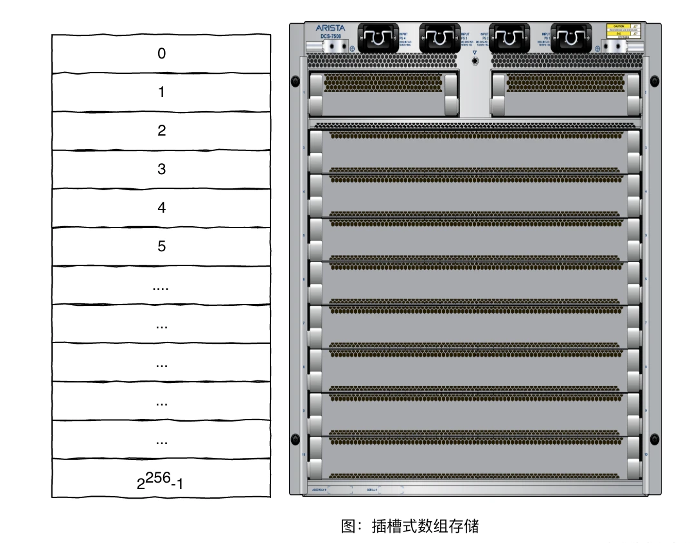
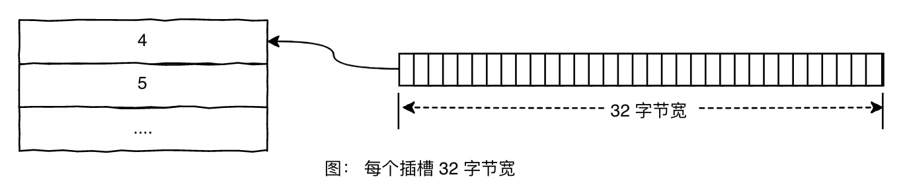
数据存储模型（以太坊Solidity）
KV数据库(内存数据模型)：
1、插槽式数组存储，即存在容量为2²⁵⁶超级数组中，足够大
2、数组中每项数据的初始值为 0
3、数组是稀疏存储
4、每个插槽可存储32字节数据，当某项数据超过 32 字节，则需要占用多个连续插槽(data.length/32)
5、访问数据时需计算数据的存储位置 1)对于数据长度是已知的类型(如值类型)，在编译时将严格根据字段排序顺序，给每个要存储的值类型数据预分配存储位置。相当于已提前指定了固定不变的数据指针。 2)对于数据长度不确定的类型(如动态数组、字典)则按一定规则计算存储位置。

Slide 11
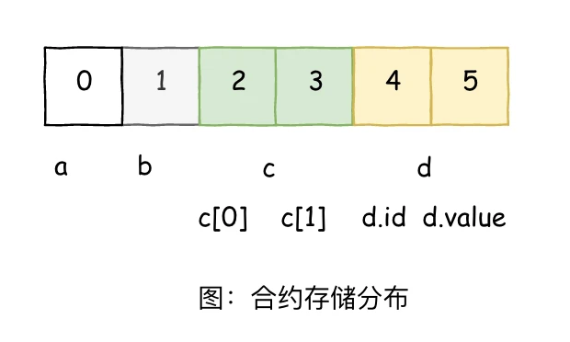
数据存储模型（以太坊Solidity）
定长数据存储：
contract StorageExample {
uint8 a = 11; //1个字节， 占用插槽0，部分使用
uint256 b=12; //32个字节，占用插槽1，全部使用
uint[2] c= [13,14]; //长度为2的定长数组，占用插槽2和3 struct Entry {
uint id;
uint value;
}
Entry d; //2个32字节的结构体，占用插槽4和5
}

Slide 12
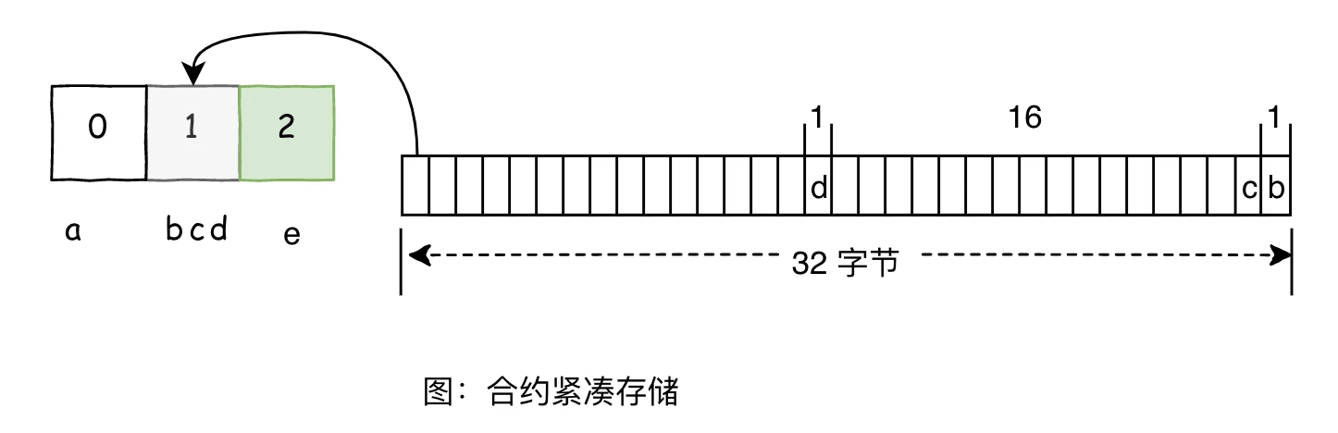
数据存储模型（以太坊Solidity）
定长数据存储（紧凑存储）：
为了节约存储量(以太坊存储是昂贵的)，编译器在发现所用存储(如布尔型、uint1 到 uint256)不超过 32 字节时，将其和后面字段尽可能的存储在一个插槽中。
contract StorageExample2 {
uint256 a = 11; // 插槽 0
uint8 b = 12; // 插槽1，只需要1 字节
uint128 c = 13; // 插槽1，需要16 字节
bool d = true; // 插槽1，只需要1 字节
uint128 e = 14; //插槽2， 16个字节 （插槽1中放不下了，b,c,d加起来18个字节）
}

Slide 13
数据存储模型（以太坊Solidity）
定长数据存储（紧凑存储）：
注意字段的定义顺序
contract StorageExample3 {
struct Teacher {
uint256 id; // 插槽 0
uint8 age; // 插槽1
uint8 sex; // 插槽1 （age和sex两个字段挨着，可合并到一个插槽）
}
struct Student {
uint8 age; // 插槽 0
uint256 id; // 插槽1 (id占用一个完整插槽，不能与前后字段合并)
uint8 sex; //插槽2
}
}

Slide 14
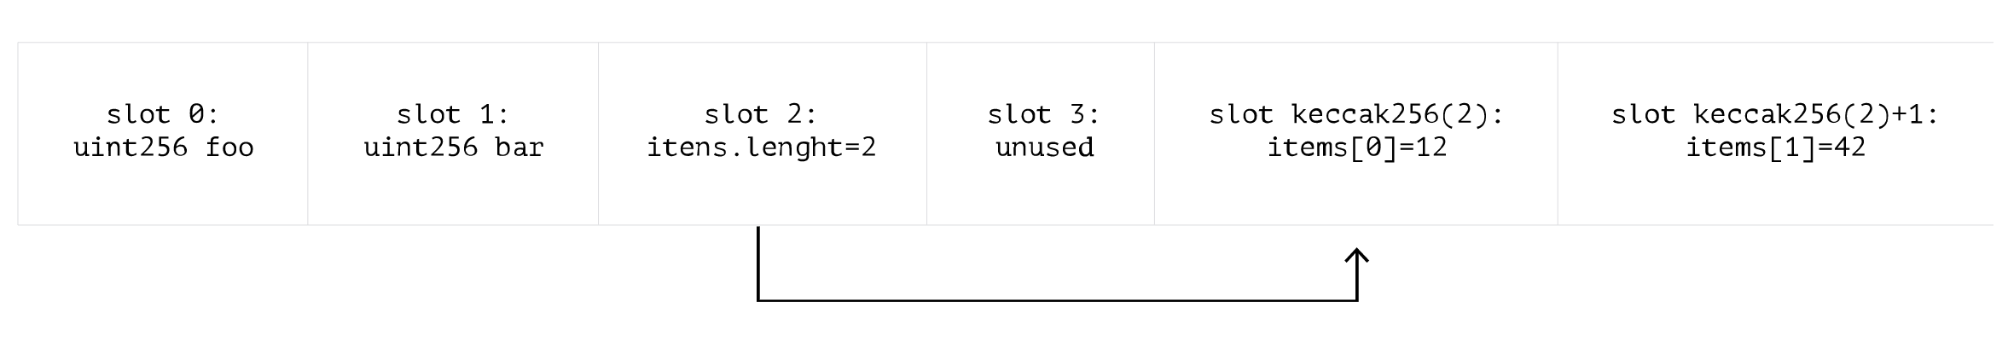
数据存储模型（以太坊Solidity）
动态大小数据存储(字符串)：
根据string 和 bytes 的数据长短：
规则1、数据长度<=31字节，则内容存储在高位字节(左对齐)；最低位字节存储length*2(即字符长度，每个字节2个字符)，即最大值为62。即内容和长度存储到同一个插槽。
规则2、数据长度超出31字节，则在主插槽存储 length*2+1(加1是什么意思？)，数据存储在 keccak256(slot) 中。
contract StorageExample4 {
uint256 foo; //插槽0
uint256 bar; //插槽1
uint256[] items; //插槽2 （仅长度）
}

Slide 15
数据存储模型（以太坊Solidity）
动态大小数据存储(字符串)：
contract StorageExample4 {
string a =unicode“我比较短”; //插槽 0 (内容+长度) 长度=4*3*2=24 <= 62 (每个中文占3个字节)
string b =unicode“我特别特别长，已经超过了一个插槽存储量”; //插槽1(仅长度,内容单独存储) 长度=19*3*2+1=115
}

